Slide 1
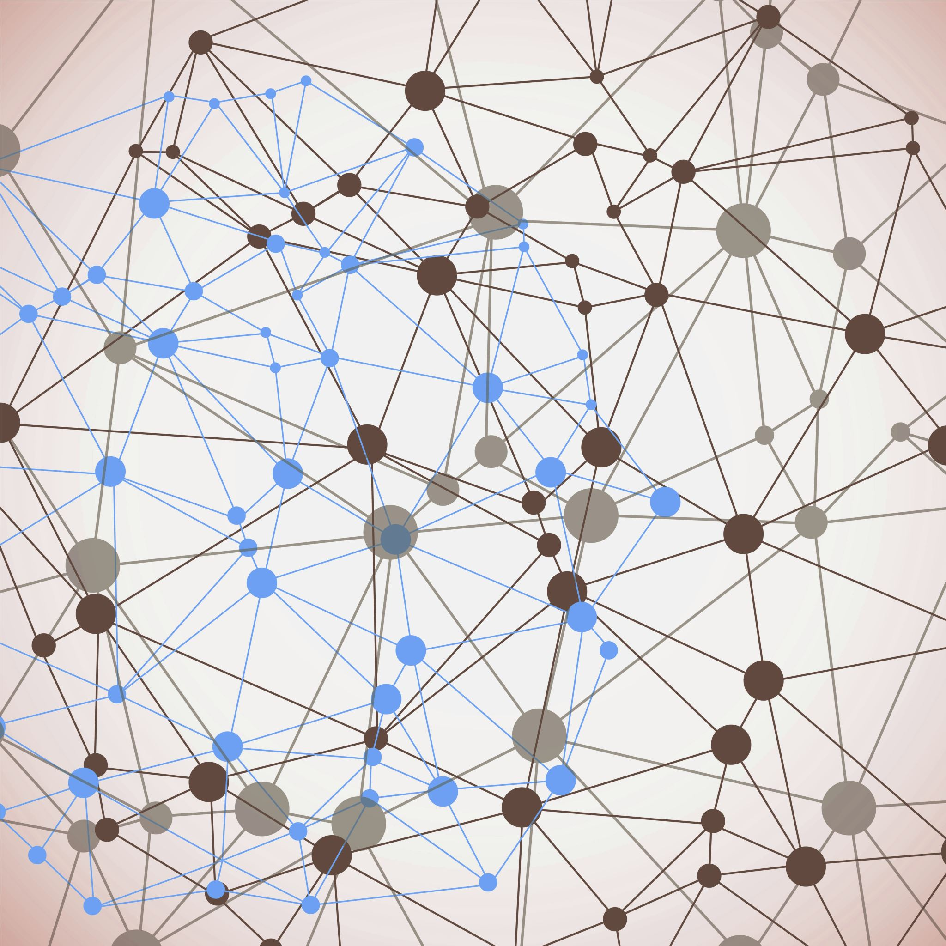
DNN-CNN-RNN의 개념과 그 활용
kuggle 10기 3조
김태현 정명훈 최종렬

Slide 2
목차
DNN
RNN
CNN

Slide 3
DNN Deep Neural Network

Slide 4
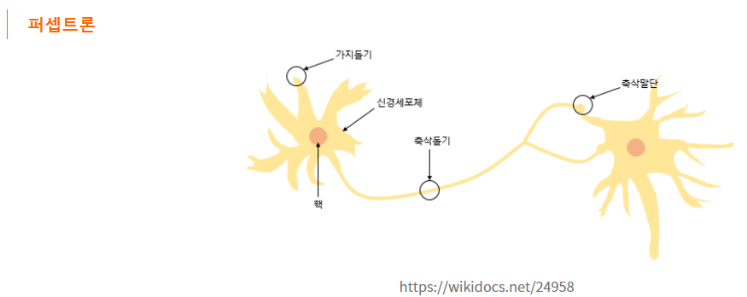
퍼셉트론 이론
퍼셉트론: 인간의 뉴런을 본떠 만든 알고리즘
ex) 차가운 얼음을 만졌을 때
가지돌기 -> 신경 세포 = ‘차갑다’(전기적 자극 신호) -> 핵=‘차갑다‘ or ‘뜨겁다‘ 신호값으로 변경 -> 뇌로 전달 or 다음 뉴런에게 전달
➔’내가 차가운 것을 만졌구나＇

Slide 5
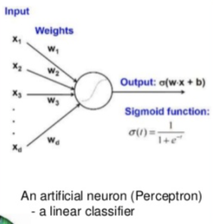
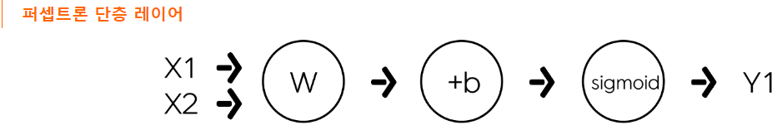
퍼셉트론 이론
전달하는 과정은 X값과 W값을 곱하고 b(bias)값을 더하여 Sigmoid 함수에서 처리합니다. Weights 값과 bias값은 학습을 통해 최적의 값을 찾습니다. 결국 퍼셉트론은 최적의 선을 찾는 과정입니다.
어떠한 Input 값이 들어오면 -> 가중치(Weights)에 의해 전달->전달받은 값을 Sigmoid Function을 통해 이것이 ＇차갑다＇ 혹은 ＇뜨겁다＇ 라는 신호값으로 변경해주는 과정

Slide 6
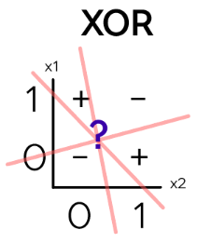
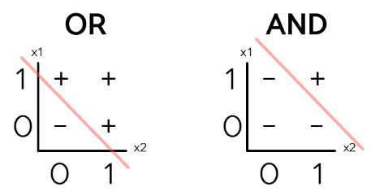
의의와 한계

Slide 7
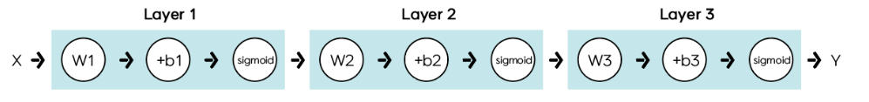
MLP(Multi-Layer Perceptron)
레이어 한 개로 해결할 수 없음 -> 여러 개의 레이어를 쌓자=즉, 퍼셉트론을 여러 개 쌓아 해결하자.

Slide 8
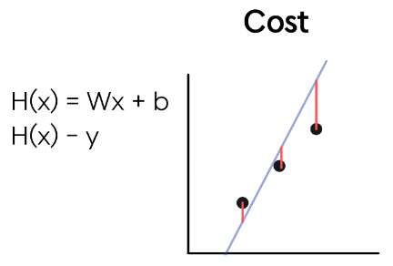
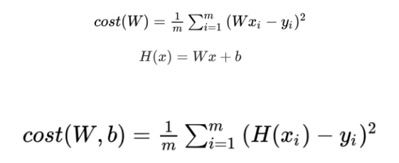
Hypothesis & Cost Function
딥러닝 최종 목표: 이 손실 값을 최소한으로 줄여나가는 것

Slide 9


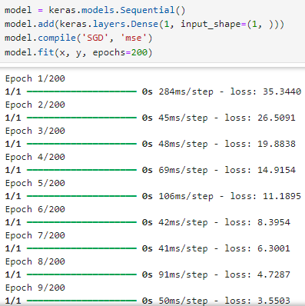
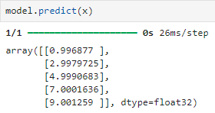
1, 라이브러리 임포트
1)TensorFlow 라이브러리에서 Keras 모듈 임퐅트
ㄴKeras: 딥러닝 모델을 쉽게 만들고 훈련할 수 있는 고수준의 API
2)Numpy 라이브러리 임포트
2, 데이터 생성
1)Numpy를 사용해 ‘x’라는 1차원 배열 생성, 값=0~4 & 데이터타입=‘float64’
2) ‘y=2x+1’ 선형방정식
3, 모델 생성 -> 컴파일 -> 훈련
1)Keras의 ‘Sequential’ 모델 생성
ㄴ‘Sequential’ 모델: 층을 순차적으로 쌓을 수 있는 가장 단순한 형태의 모델
2)모델에 층(‘Dense’)추가.
ㄴ 이 층은 하나의 뉴런을 가짐, 입력 데이터의 형태=‘(1,)’=하나의 입력 값을 받음
3)모델의 학습 방법 설정
ㄴ‘SGD’: 경사하강법
ㄴ‘mse’ : 손실 함수로 평균 제곱 오차
4)모델 훈련
ㄴ‘x’, ‘y’: 훈련 데이터와 해당 라벨 제공
ㄴ‘epochs=200’: 훈련을 200번 반복
Cf)에포크=전체 데이터셋을 한 번 학습하는 과정
4, 모델 예측
ㄴ실제값과 예측값이 거의 비슷하지만 오차는 존재

Slide 10
RNN
Recurrent Neural Network(순환 신경망)

Slide 11
I work at google → work는 동사 google은 명사이다.
첫 문장에서 Work는 I 다음에 있으니까 그리고 대명사 다음에 있으니까 동사라고 추론 할 수 있다. 그리고 google은 at 다음에 왔으니까 대명사 동사 전치사 구절 바로 뒤에 온 것은 명사일 확률이 높다. 따라서 구글이 명사라고 추론할 수 있다.
I가 들어 왔을 때 대명사라고 예측이 되었다고 가정을 하고 WORK가 들어왔을 때 I라는 값이 영향을 준다. 그래서 WORK가 동사라고 판단이 되어진다. GOOGLE이 들어왔을 때 GOOGLE이라는 INPUT값에 I WORK AT 이라는 값이 들어와서 GOOGLE은 여기서 명사일 확률이 높다는 것이다.
이러한 추론의 과정을 모델링 한 것이 RNN이다.

Slide 12
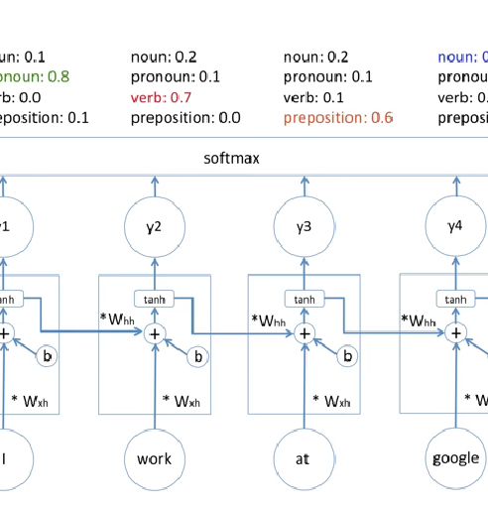
- I 가 모델에 INPUT이 되면 outpu과 state가 동 일한 값으로 나가게 된다.
- 셀에는 두가지 weigh인 whh와 wxh가 존재하는데 input이 들어올 때 wxh와 곱해진 것과 과거의 값이 whh와 곱해진 것이 더해지고 편향값을 더해주면서 다음 은닉층의 값이 정해진다.
- 마지막으로 tanh의 출력 값이 output이 되고 state의 값으로 나가게 된다.

Slide 13
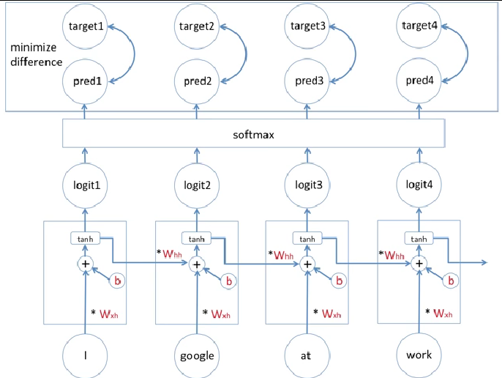
학습과정
학습은 prediction 값과 실제 정답인 target을 비교해보면서 둘의 차이를 줄여나가는 과정이 학습과정이다.
줄여나가는 과정을 통해 wxh,whh(가중치)와 b(편향 값)을 최적화 시켜주는 것이다. → 조금씩 변형

Slide 14
import numpy as np import tensorflow as tf from tensorflow.keras.models import Sequential from tensorflow.keras.layers import SimpleRNN, Dense, Embedding
# 문장 데이터
words = ["I", "work", "at", "google"] word_index = {word: i for i, word in enumerate(words)} index_word = {i: word for i, word in enumerate(words)}

Slide 15
# 시퀀스 데이터 생성
def create_sequences(words, word_index, seq_length):
X = []
y = []
for i in range(len(words) - seq_length):
X.append([word_index[word] for word in words[i:i+seq_length]])
y.append(word_index[words[i+seq_length]])
return np.array(X), np.array(y)
seq_length = 3
X, y = create_sequences(words, word_index, seq_length)
# 모델 입력을 위한 형태 변환 (samples, time steps)
X = X.reshape((X.shape[0], seq_length))
y = y.reshape((y.shape[0],))

Slide 16
# 모델 입력을 위한 형태 변환 (samples, time steps)
X = X.reshape((X.shape[0], seq_length))
y = y.reshape((y.shape[0],))
vocab_size = len(words)
embed_dim = 10
vocab_size = len(words)
embed_dim = 10
# 모델 구성
model = Sequential([
Embedding(input_dim=vocab_size, output_dim=embed_dim, input_length=seq_length),
SimpleRNN(50, activation='relu'),
Dense(vocab_size, activation='softmax')
])
# 모델 컴파일
model.compile(optimizer='adam', loss='sparse_categorical_crossentropy', metrics=['accuracy'])

Slide 17
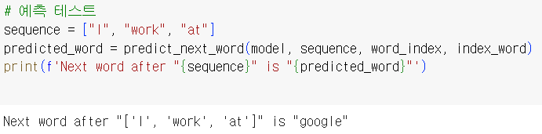
# 모델 훈련
model.fit(X, y, epochs=200, verbose=1)
# 예측 수행
def predict_next_word(model, sequence, word_index, index_word):
seq = np.array([word_index[word] for word in sequence])
seq = seq.reshape((1, seq_length))
prediction = model.predict(seq, verbose=0)
predicted_index = np.argmax(prediction)
return index_word[predicted_index]
# 예측 테스트
sequence = ["I", "work", "at"]
predicted_word = predict_next_word(model, sequence, word_index, index_word)
print(f'Next word after "{sequence}" is "{predicted_word}"')

Slide 18
CNN
Convolution Neural Network(합성곱 신경망)

Slide 19

CNN이란?
딥러닝에서 주로 이미지나 영상 데이터를 처리할 때 쓰인다.
이름에서 알 수 있듯 input 데이터에 Convolution(합성곱)이라는 전처리 작업이 들어가는 Neural Network 모델이다.

Slide 20

CNNvsDNN
일반 DNN은 기본적으로 1차원 형태의 데이터를 사용한다.
이미지가 입력 값이 되는 경우, 이것을 1차원 벡터로 flatten시켜서 한 줄짜리 데이터로 만들어야 하는데 이 과정에서 이미지의 공간적/지역적 정보(spatial/topological information)가 손실된다.
또한 추상화과정 없이 바로 연산과정으로 넘어가 버리기 때문에 학습시간과 능률의 효율성이 저하된다.
CNN은 이미지를 날것(raw input) 그대로 받음으로써 공간적/지역적 정보를 유지한 채 특성(feature)들의 계층을 만든다.
Notes:
추상화과정의 예시로는 얕은 은닉층은 점, 선, 면 같은 추상화 단계가 낮은 특징을 학습하고, 깊은 은닉층은 얼굴의 눈, 코, 입 추상화 단계가 높은 특징을 학습하는 것을 추상화 과정이라 한다.

Slide 21

CNN의 주요 원리
2차원 이미지는 픽셀 단위로 구성되어 있다.
자세히 보면 28x28단위의 픽셀로 구성되어 있습니다. 우리는 이 데이터 입력 값을 28x28 matrix(행렬)로 표현할 수 있다.
CNN에는 필터(커널)가 있는데. 이 필터를 이미지 입력 값에 전체적으로 연산처리를 해주는 것이다.
이 연산처리는 matrix와 matrix간의 내적을 사용한다.

Slide 22
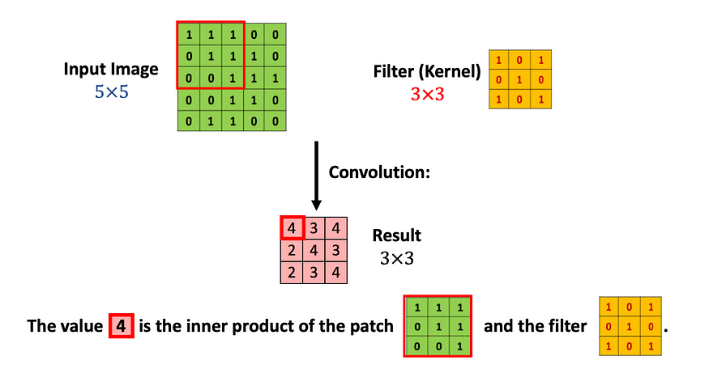

Slide 23
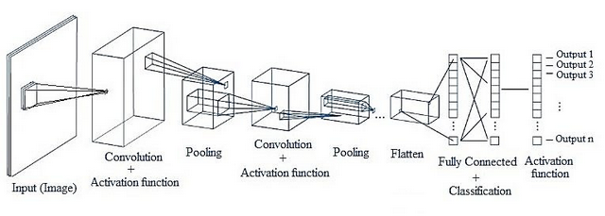
CNN의 전체적인 구조
Notes:
A Convolutional Layer = convolution + activation
선형함수(linear function)인 convolution에 비선형성(nonlinearity)를 추가하기 위해 사용하는 것
2. 이 전 단계에서 convolution 과정을 통해 많은 수의 결과값(이미지)들을 생성했습니다. Pooling은 각 결과값(feature map)의 dimentionality를 축소해 주는 것을 목적으로 둡니다. 즉 correlation이 낮은 부분을 제거하여 각 결과값을 크기(dimension)을 줄이는 과정입니다.
3. Convolutional layer에서는 텐서 convolution을 적용
4. 텐서를 일자 형태의 데이터로 쭉 펼쳐준다고 생각해 봅시다. 이 과정을 Flatten이라고 한다.
5.

Slide 24
사용예시-이미지 인식 후 분류
https://github.com/Cjapysql/9th_KUGGLE_Seminar/blob/free-project2/CNN_%EC%96%BC%EA%B5%B4%EC%9D%B8%EC%8B%9D.ipynb

Slide 25
감사합니다!

